Slide 1
R for
Data Science I
Tomas Karpati MD tc.datascience@gmail.com
054-2002430

Slide 2
מבוא ל-R במדעי הנתונים
מה נלמד?
למה R
תכנות בסיסית ב-R
תכנות מתקדמת ב-R, יצירת פונקציות
ניהול ומניפולציה של נתונים עם R
ויזואליזציה של נתונים ב-R
ספר מומלץ ללימוד
R Programming for Data Science (https://bookdown.org/rdpeng/rprogdatascience/)

Slide 3
למה R ?
קוד פתוח - אפשר להשתמש בחינם וניתן לשנות את הקוד מתי שרוצים
תמיכה רחבה של קהילת R סביב לעולם
כל תכנות הסטטיסטיקה של החברות הגדולות (SAS, IBM/SPSS, וכו') תומכות בריצת קוד R בתוך הסביבה שלהם
היא הסטנדרט (יחד עם פייטון) בעולם ה-ML
יותר מ-15,208 ספריות רשמיות שונות במחסן ה-CRAN
ניתן להשתמש בה בפיתוח מוצרים בכל מערכות הפעלה (כולל אנדרואיד!)
R CRAN

Slide 4

איפה לקבל עזרה ב-R ?
(help(ggplot2 או ggplot2?
גוגל
Quick-R
StackOverflow
StackExchange
רשימות תפוצה - R-help / R-devel
Kaggle
S.O.S

Slide 5
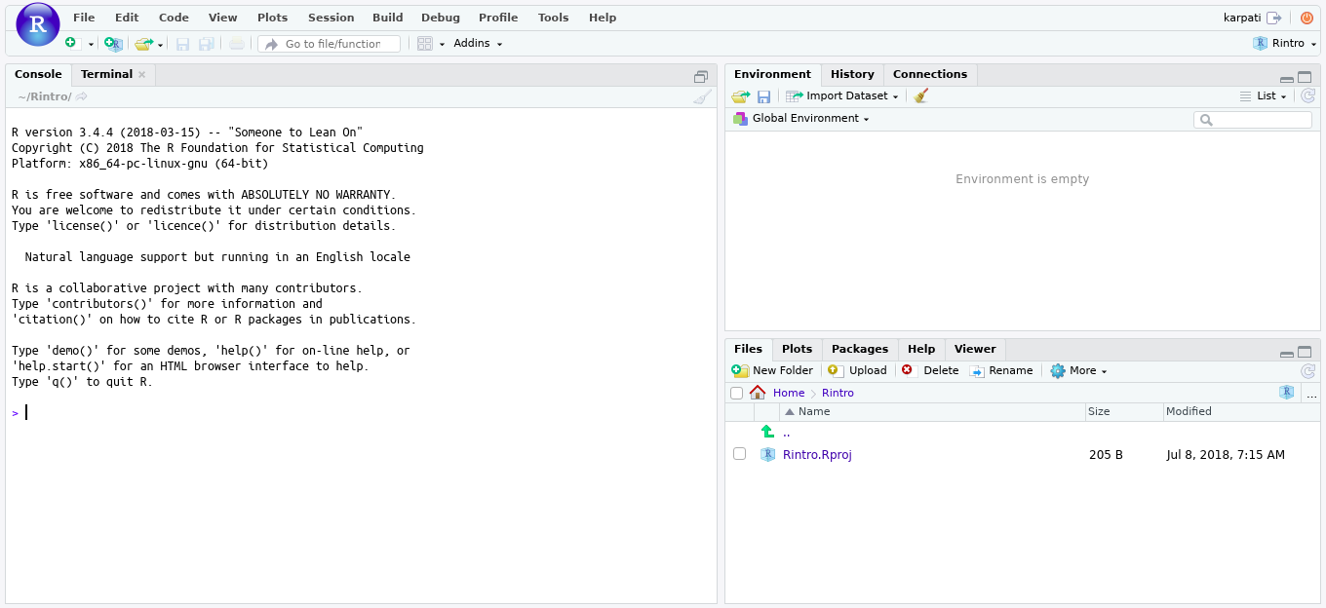
RStudio: ממשק העבודה ב-R

Slide 6
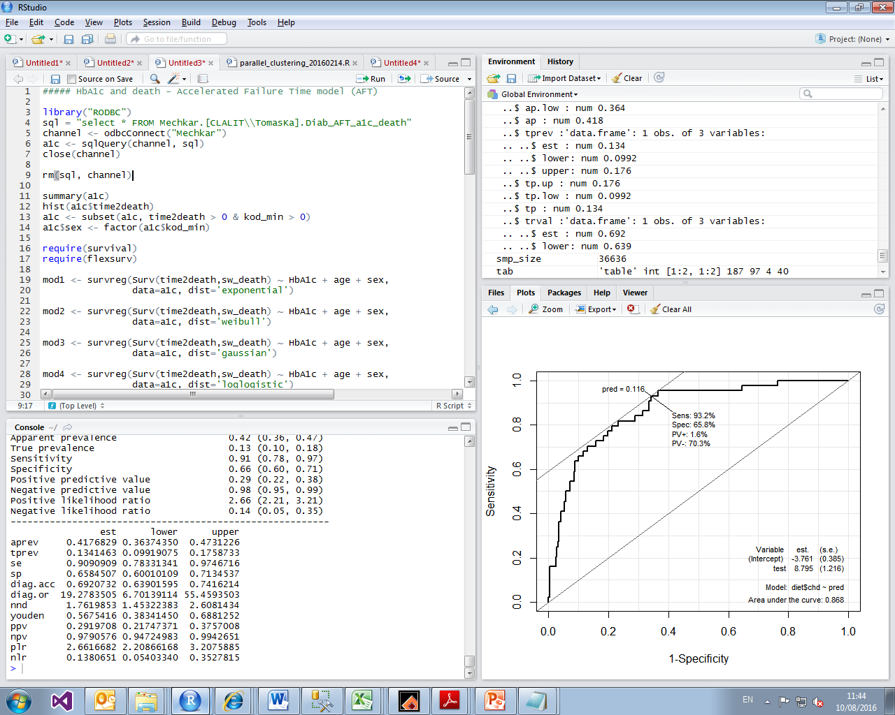
RStudio IDE Functionality
PROJECTS
SCRIPTS / DATASETS
ENVIRONMENT / HISTORY
FILES / PACKAGES / GRAPHS / HELP
CONSOLE

Slide 7
R: עקרונות השפה
Vector
נומרי (integer,numeric)
מחרוזות (character)
קטגוריות (factor)
תאריכים (Date)
בוליאני (TRUE/FALSE)
Matrix
Array
List
Dataframe

Slide 8
תרגול
תרגיל:
לפתוח את ה-RStudio
ליצור פרוייקט חדש בשם "R-class-exercise.R"
לפתוח R-script חדש
ליצור משתנה 'a' הכולל מספרים מ-10 עד 20
ליצור משתנה 'b' הכולל אותיות מ-d עד m.
ליצור משתנה בשם 'f' ולהוסיף בו שלושה 1 וחמישה 0
להפוך 'f' לפקטור ולהגדיר 0 כ-"YES" ו-1 כ-"NO"
לחפש עזרה עבור "objects"
להשתמש בפקודה המתוארת בעזרה. מה מקבלים?
לשמור את הקובץ
לסגור את הפרויקט
<code/>

Slide 9
R: עקרונות השפה
Vector
Define a 3x4 matrix
matrix(x, nrow=3, ncol=4)
[ 10, 15, 20, 25,
20, 20, 20, 20,
18, 17, 16, 15 ]
Define a 1x3 matrix
matrix(x, nrow=1, ncol=3)
[ 3, 5, 8]
Matrix
Array
List
Dataframe

Slide 10
R: עקרונות השפה
Addition of matrices
1 2 2 0
3 4 1 -3
3
2
1 + 2
2 + 0
A+B=B+A
3 + 1
4
4 + -3
1
2 x 2
2 x 2
2 x 2
Subtraction of matrices: same way

Slide 11
R: עקרונות השפה
Multiplication of matrices
1 2 2 0
3 4 1 -3
(1x2)+(2x1)
4
-6
(1x0)+(2x-3)
-9
(3x1)+(4x-3)
(4x0)+(4x-3)
-12
2 x 2
2 x 2
2 x 2

Slide 12
R: עקרונות השפה
Multiplication of matrices
1 2 2 0
3 4 1 -3
2 0 1 2
1 -3 3 4
4
-6
-9
-12
A.B B.A
2 x 2
2 x 2
2 x 2
(2x1)+(0x3)
2
4
(2x2)+(0x4)
(1x1)+(-3x3)
-8
(1x2)+(-3x4)
-10
2 x 2
2 x 2
2 x 2

Slide 13
R: עקרונות השפה
Multiplication of matrices
1 2 -2 1 0
-1 -3
3 -4 -1 -2 -1
3
-4
(1x0)+(2x-3)+(-2x-1)
(1x1)+(2x-1)+(-2x-2)
9
13
(3x0)+(-4x-3)+(-1x-1)
(3x1)+(-4x-1)+(-1x-2)
2 x 3
3 x 2
2 x 2
(3 x 2) x (3 x 2) = non-conformable
(2 x 5) x (5 x 5) = ?
(3 x 4) x (4 x 2) = (3 x 2)
(4 x 6) x (3 x 6) = ?
(4 x 1) x (4 x 1) = non-conformable
(3 x 2) x (2 x 1) = ?

Slide 14
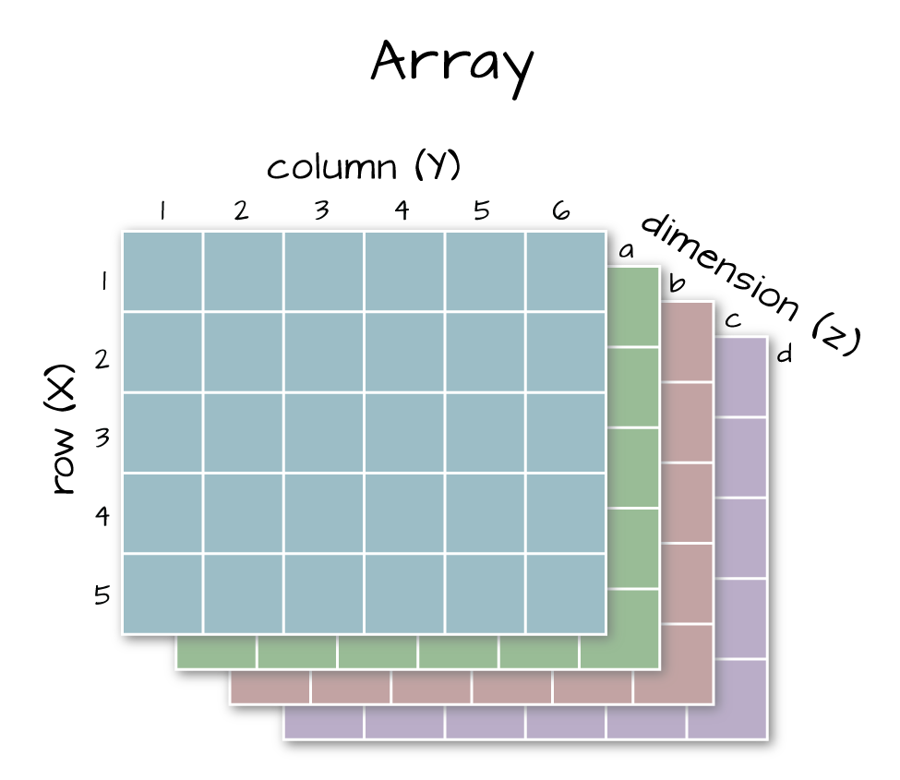
R: עקרונות השפה
Vector
מערכים (Arrays) הם כמו מטריצות, רק שמכילים יותר משני-מימדים
array(data=c(x,y,z), dim=c(5,6,4))
Matrix
Array
List
Dataframe

Slide 15
תרגול
תרגיל:
לפתוח את ב-RStudio את הפרויקט בשם: "R-class-exercise.R"
ליצור מטריצה עם שלוש שורות ושמונה עמודות.
ליצור מטריצה עם שתי שורות וחמש עמודות.
ליצור array עם 16 שורות, 16 עמודות ושלושה מימדים.
<code/>

Slide 16
R: עקרונות השפה
Vector
רשימות הם עצמים שבהם ניתן לאחסן כל סוג של עצמים אחרים, כולל גם רשימות.
n <- list(a=c(1,2,3,4,5), b=c(“a”,”b”,”c”,”d”),
q=matrix(1:6,ncol=2),z=FALSE)
n$a
n[[1]]
n[[“a”]]
Matrix
Array
List
Dataframe

Slide 17
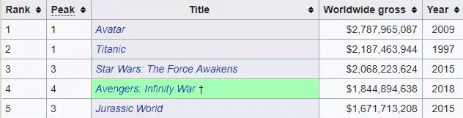
תרגול
תרגיל:
ליצור רשימה לפי הטבלה הבאה:
לחלץ את השם של סרט השני ברשימה שיצרתם לפי
השם של הפרמטר של הכותרת
המיקום (רמה) של הפרמטר ברשימה
<code/>

Slide 18
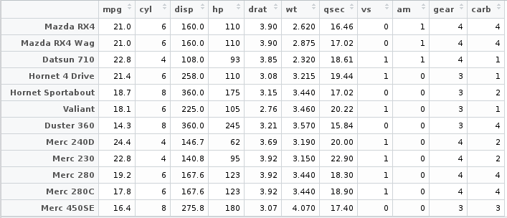
R: עקרונות השפה
Vector
מסגרת נתונים (Data frame) הינה טבלה עם סוגים שונים של וקטורים מסודרים בעמודות (משתנים). כל שורה הינה רשומה עם ערכים עבור כל אחד של המשתנים.
Matrix
Array
List
Dataframe

Slide 19
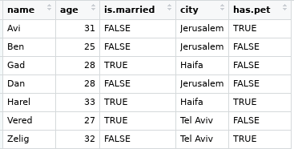
תרגול
תרגיל:
לבנות מסגרת נתונים (data frame) מבוססת על הטבלה הבאה:
מה הגיל של המקרה השלישי?
כמה אנשים נשואים?
מה ממוצע הגיל של הקבוצה?
לכמה אנשים שאינם גרים בירושלים יש חיית מחמד?
תמחקו מהטבלה כל מי שמעל גיל 30.
<code/>

